Slide 1
2021.06.03~2021.06.30
工作日報
記錄人：葉柏漢
記錄日期：2021.06.30
工作時間：2021.06.03~2021.06.30

Slide 2

本月工作事項
Month work
了解製作溫室專家知識設計輔助系統的動機
了解溫室專家知識設計輔助系統的所有功能
學習架構溫室專家知識設計輔助系統所需的程式語言(Laravel、Vue)
閱讀宜靜學姊所交接的所有文件
完成硬體的交接

Slide 3




專案接續的規劃
Project planning
1
2
完成成本&風險&決策分析
完善溫室構造成本分析
將這三項獨立成一個頁面，讓使用者選擇，選完跑出風險、成本等等資訊..前面的溫室作物、環境等..作為讓農民參考與試算的工具。
多設計一個儲存按鈕，把每次的解果記錄起來，並且要加上決策的比較圖。
3
4
完成優化分析
解決網站BUG
待處理。
若發現網站有BUG，會立即排除。

Slide 4
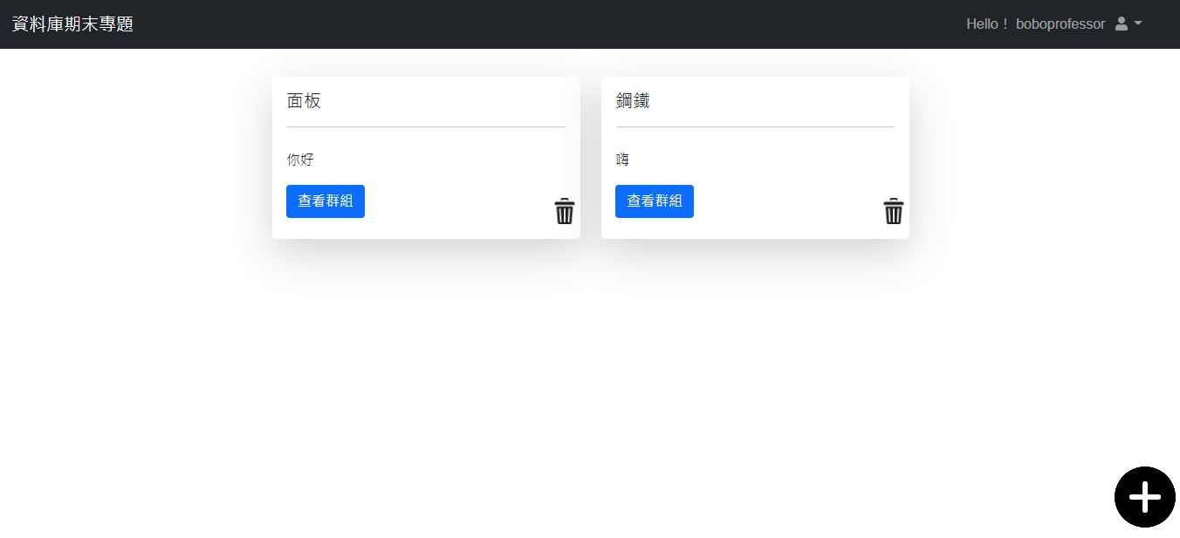
近期研究
Recent the study
試著用宜靜學姊所使用的網頁框架做出股票群組系統
首頁

Slide 5
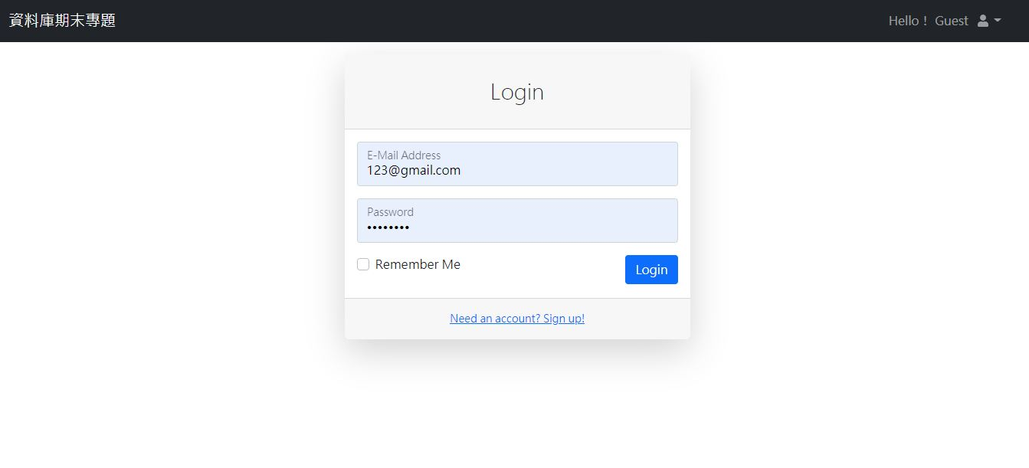
近期研究
Recent the study
登入

Slide 6
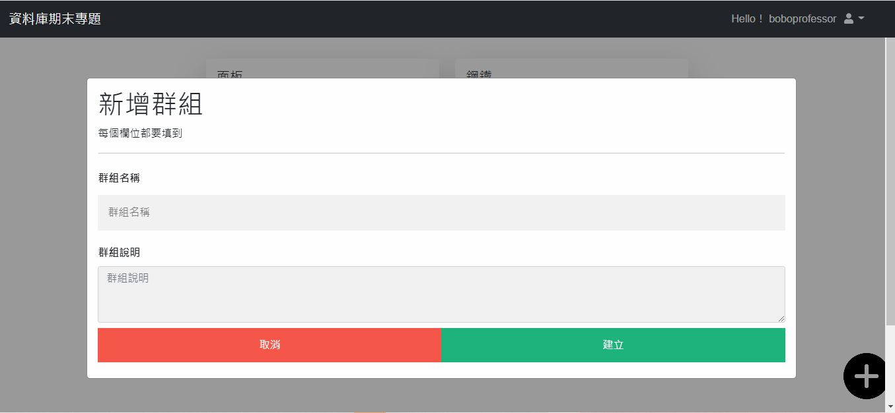
近期研究
Recent the study
新增群組功能

Slide 7
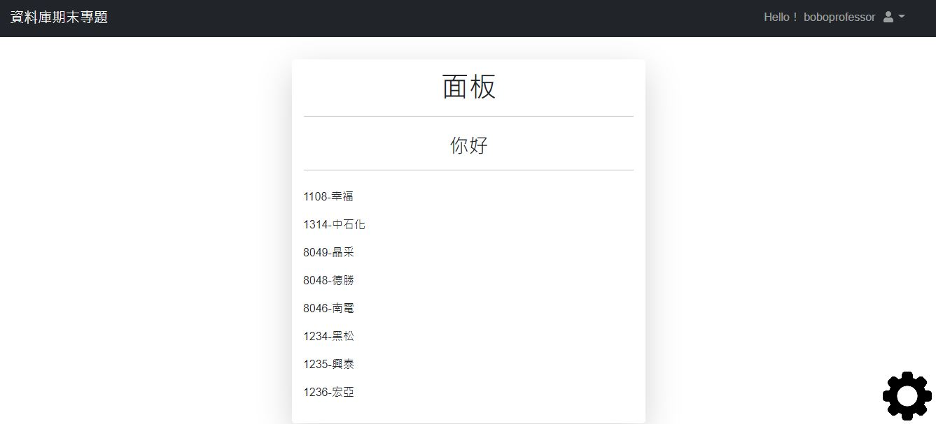
近期研究
Recent the study
查看群組

Slide 8
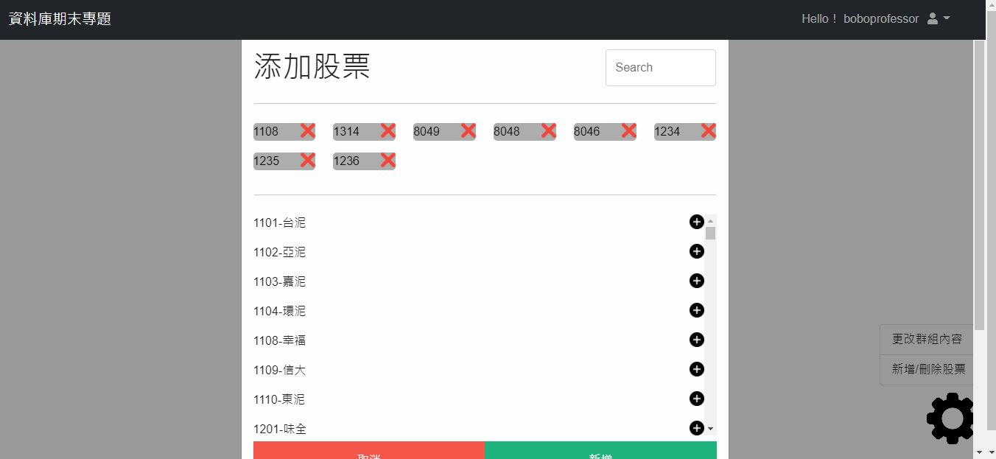
近期研究
Recent the study
群組內容的新增與刪除

Slide 9
謝謝觀看

